Slide 1
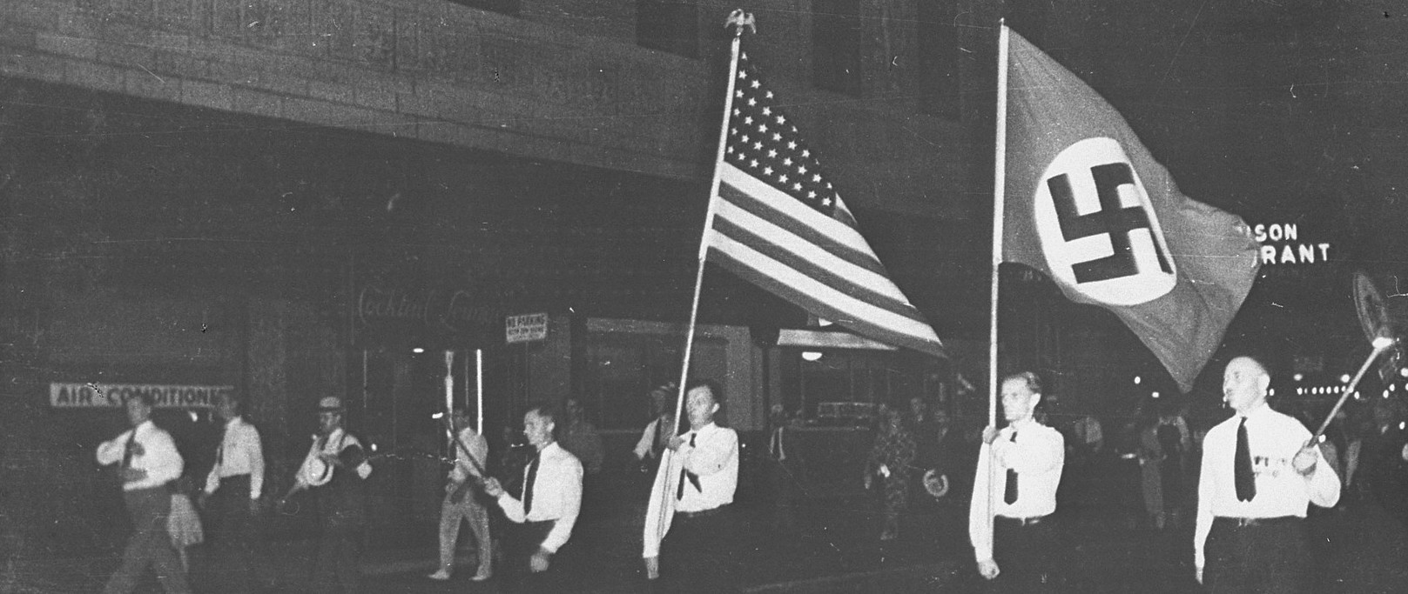
Demokratiet i fare 1930’erne i USA

Slide 2
Dagens plan:
Frygten for fascisme i USA i starten af 1930’erne (lektie)
Inspirationen fra Nazityskland: Hitler-kopier i USA
Inspirationen fra Nazityskland: Sølvskjorterne og Friends of New Germany (pararbejde)
PAUSE
4. Inspirationen fra Nazityskland: Sølvskjorterne og Friends of New Germany (fælles opsamling)
5. Myndighedernes reaktion mod den voksende politiske radikalisering i 1930’erne

Slide 3
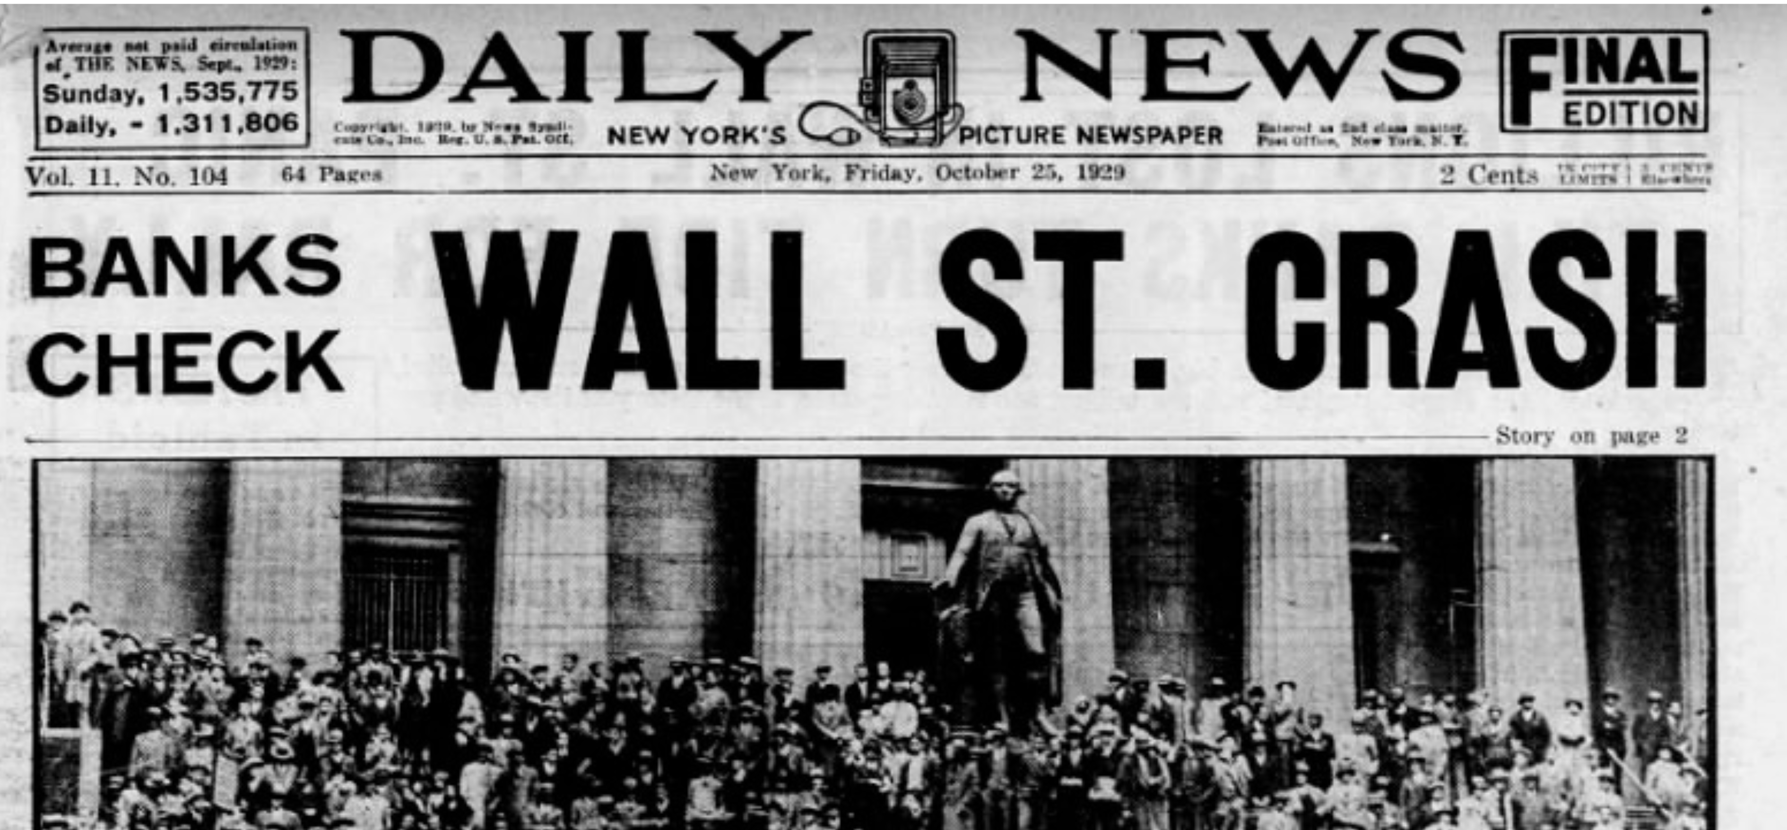
Frygten for fascisme i USA i starten af 1930’erne
1. Hvad var årsagerne til at der var en stigende bekymring blandt amerikanerne i første halvdel af 1930'erne for, at fascismen kunne komme til USA?
2. Hvad har I tidligere lært at der ofte sker politisk med en befolkning, når der er økonomisk krise i et land?

Slide 4
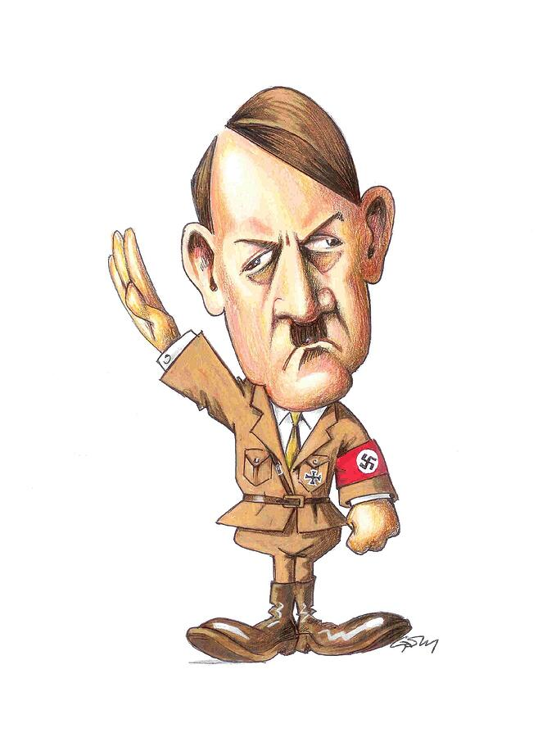
Inspirationen fra Nazityskland:
Hitler-kopier i USA

Slide 5
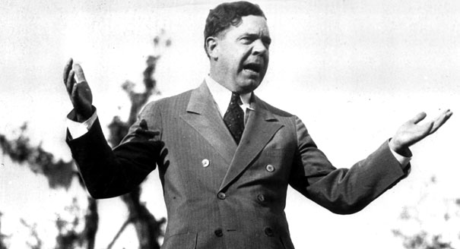
Huey Long: Lousianas Hitler?

Slide 6
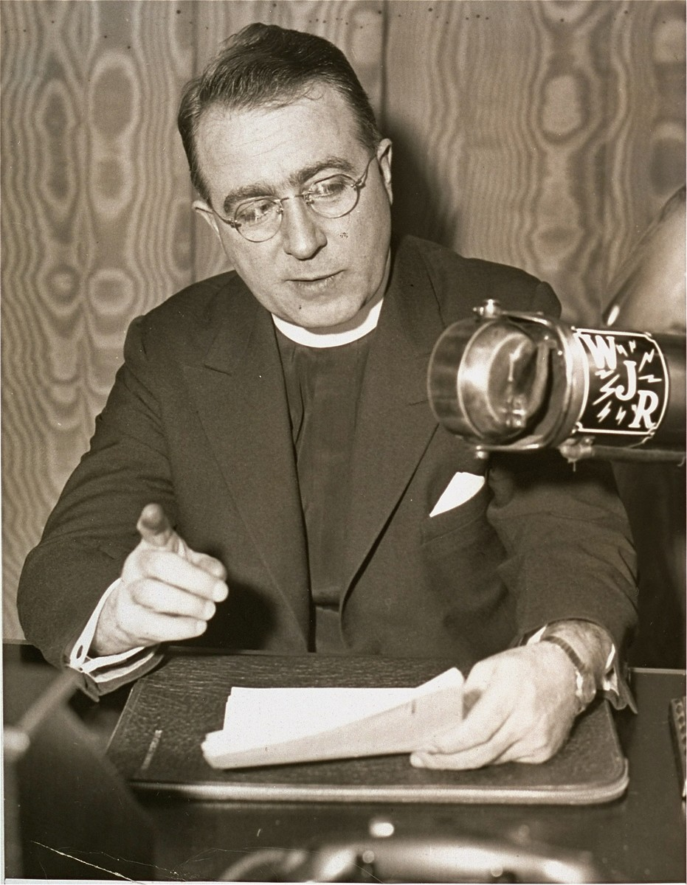
Charles Coughlin: Fascistisk radiopræst?

Slide 7
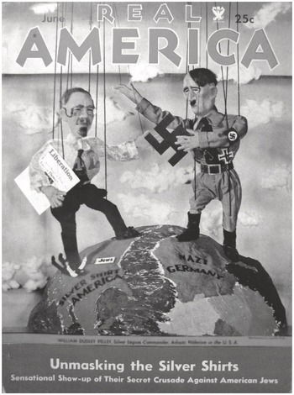
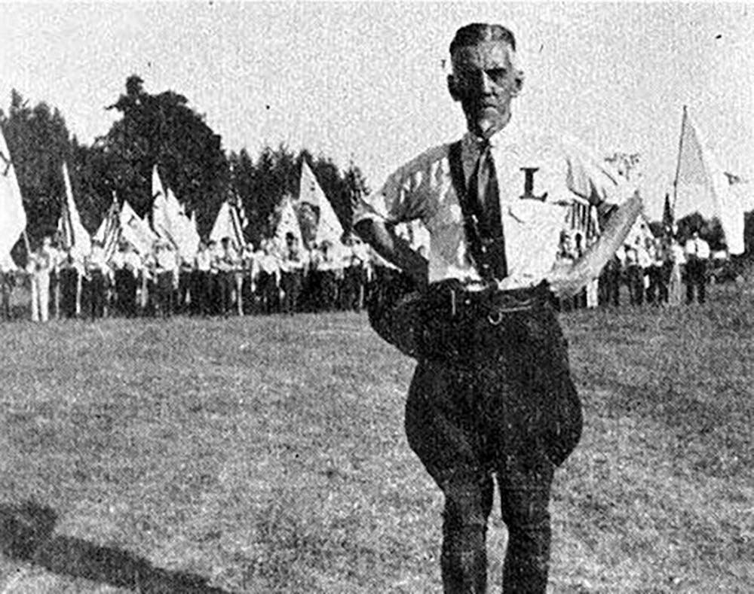
Inspirationen fra Nazityskland:
Sølvskjorterne og Friends of New Germany

Slide 8
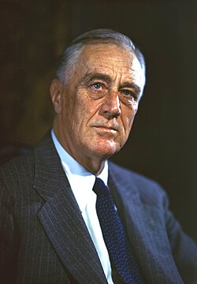
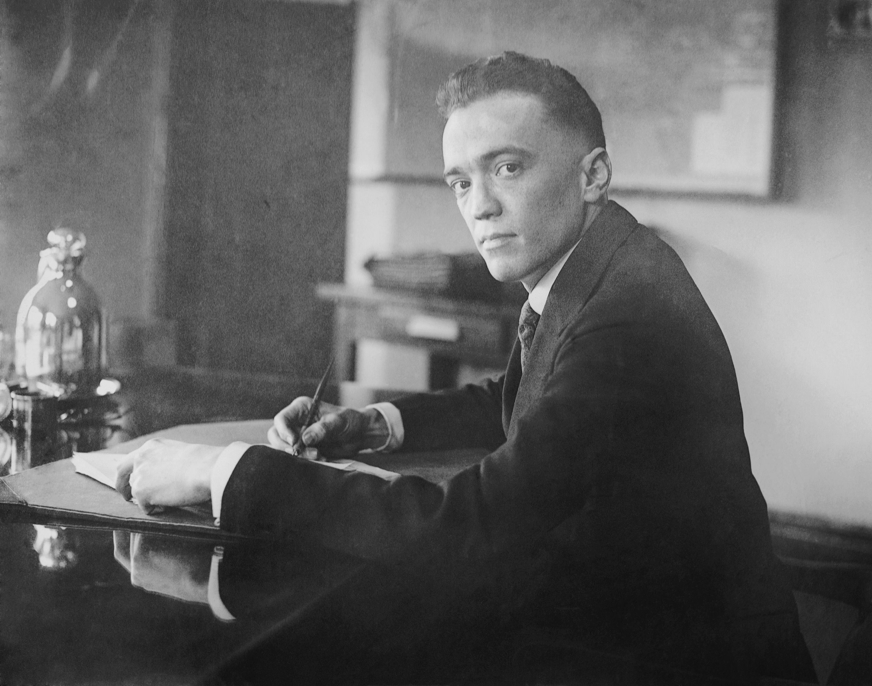
Myndighedernes reaktion mod den voksende politiske radikalisering i 1930’erne
Franklin D. Roosevelt, amerikansk præsident fra 1933-1945
Edgar J. Hoover, leder af FBI fra 1935-1972

